Slide 1
Création Numérique
Online Lobby

Slide 2
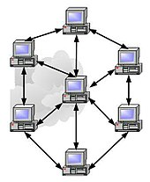


Motivation
Compréhension d’une architecture réseau
Découverte d’un logiciel de conception Open source
Conception de jeux videos

Slide 3

Présentation

Slide 4

Bilan Personnel
Compréhension relation Client/Server
Programmation en langage Godot / C#
Modélisation : Game design

Slide 5

Axes D’amélioration
-Conception D’une IA
-Proposer plus d’interactions entre les joueurs
->Mini jeux
-> Chat Vocal
-Permettre la création de Lobby uniquement entre utilisateur du même réseau wifi

